Slide 1

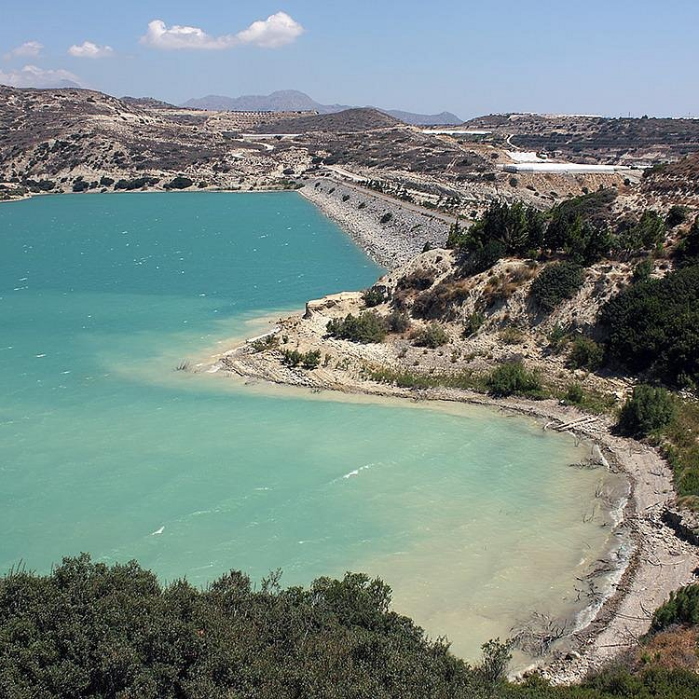
Παρουσίαση διπλωματικής εργασίας:
<<Μοντελοποίηση της Υδρορροής του ποταμού Μύρτου και αξιολόγηση του προτεινόμενου φράγματος των Μπραμιανών>>
Κυριακή Θεοχάρη
ΑΦ: 2018050043
Παρασκευή 20 Φεβρουαρίου 2026
Εξεταστική Επιτροπή
Νικόλαος Νικολαΐδης (ΕΠΙΒΛΕΠΩΝ)
Καρατζάς Γεώργιος
Σοφία Νερατζάκη

Slide 2
ΠΕΡΙΕΧΟΜΕΝΑ
Εισαγωγή
Μεθοδολογία
Αποτελέσματα-Υδατικό Ισοζύγιο
Συμπεράσματα-Προτάσεις
Σκοπός

Slide 3

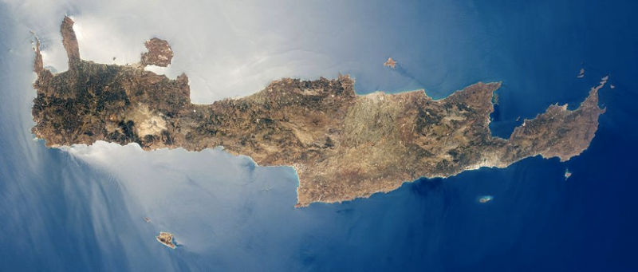
ΣΚΟΠΟΣ
ΕΙΣΑΓΩΓΗ – Κλιματική αλλαγή
Κρήτη ως «hot-spot» κλιματικής αλλαγής
Αύξηση ξηρασίας & έλλειψη νερού
Πίεση στη γεωργία
Notes:
Κρήτη ως «hot-spot» κλιματικής αλλαγής: Η Μεσόγειος, και η Κρήτη, συγκαταλέγονται στις περιοχές με τις εντονότερες επιπτώσεις της κλιματικής αλλαγής.
Αύξηση ξηρασίας & έλλειψη νερού: Πιο συχνές περίοδοι ξηρασίας επηρεάζουν έντονα τους υδατικούς πόρους.
Πίεση στη γεωργία & την επισιτιστική ασφάλεια: Η άρδευση καταναλώνει το μεγαλύτερο μέρος του νερού, αυξάνοντας την ευαλωτότητα της αγροτικής παραγωγής

Slide 4
ΣΚΟΠΟΣ
ΕΙΣΑΓΩΓΗ – Κλιματική αλλαγή
Μελέτη 11 κλιματικών σεναρίων για την εκτίμηση των επιπτώσεων της κλιματικής αλλαγής στο υδατικό ισοζύγιο της Κρήτης έως το 2098.
Αυξανόμενη υδατική πίεση, ιδιαίτερα μετά το 2060
Αύξηση θερμοκρασίας και αναγκών άρδευσης σε όλα τα σενάρια.
→ Μείωση βροχόπτωσης μετά το 2060.
Nerantzaki et. al, 2019
https://doi.org/10.1080/02626667.2019.1630741
Notes:
Σταθερά αυξανόμενη υδατική πίεση, ιδιαίτερα μετά το 2060, ακόμη και υπό ευνοϊκά κλιματικά σενάρια.
Όλα τα σενάρια προβλέπουν συνεχή θέρμανση:
Οι υψηλότερες θερμοκρασίες αυξάνουν την εξατμισοδιαπνοή, ενισχύοντας άμεσα τις ανάγκες άρδευσης των καλλιεργειών σε όλο το νησί.
Η βροχόπτωση παραμένει σταθερή ή αυξάνεται ελαφρά έως περίπου το 2059, ενώ μετά το 2060 μειώνεται κατά ~5–28% στα περισσότερα σενάρια.
Η ζήτηση άρδευσης αυξάνεται σε όλα τα σενάρια λόγω της θέρμανσης, σε σύγκριση με την περίοδο 1980–2009.
Ακόμη και σε ευνοϊκά σενάρια, οι υψηλότερες θερμοκρασίες οδηγούν σε συχνότερα και μεγαλύτερα ελλείμματα αρδευτικού νερού.

Slide 5
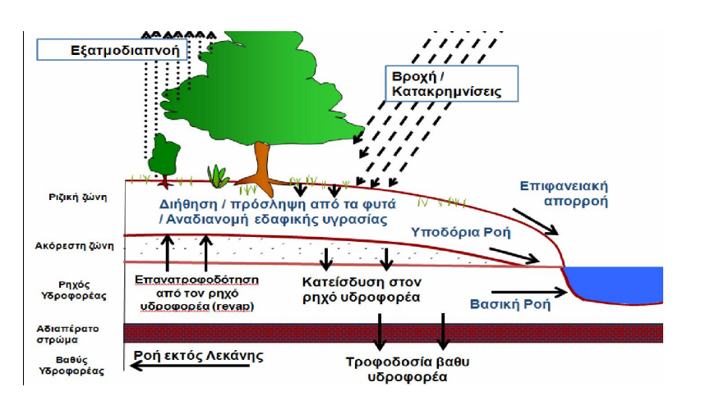
Υδρολογικό Μοντέλο SWAT
ΣΚΟΠΟΣ
ΕΙΣΑΓΩΓΗ – Υδρολογικό Μοντέλο
𝛥𝑆 = 𝑃 − (𝑄 𝑠𝑢𝑟 + 𝑄𝑙𝑎𝑡 + 𝑄𝑟𝑡𝑛 + 𝐸𝑇 + 𝑅𝑒𝑣𝑎𝑝 + 𝑄 𝑑𝑒𝑒𝑝 )
ΔS: η μεταβολή αποθήκευσης του νερού
P : η βροχόπτωση
Qsur : η επιφανειακή συμβολή στο κανάλι
Qlat : η πλευρική ροή στο κανάλι
Qrtn : η συμβολή του ρηχού υδροφορέα στο κανάλι
ET : η εξατμισοδιαπνοή
Revap : η επιστροφή νερού στην ακόρεστη ζώνη
ET + Revap : Η ετήσια πρόσληψη από τα φυτά
Qdeep: η ποσότητα νερού που απορρέει στον υπόγειο υδροφορέα

Slide 6
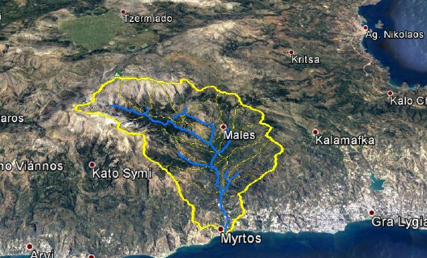
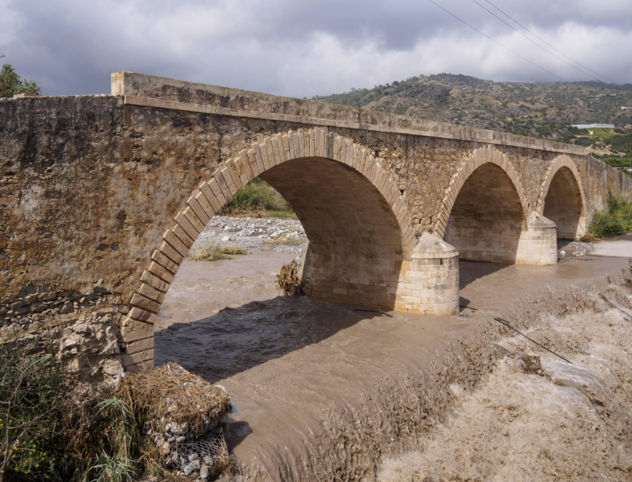
ΣΚΟΠΟΣ
ΕΙΣΑΓΩΓΗ – Περιοχή μελέτης
Περιοχή Μελέτης : Ποταμός Μύρτος
Ανατολική Κρήτη
Έκταση 96 km²
Έντονο ανάγλυφο, υψηλές κλίσεις

Slide 7
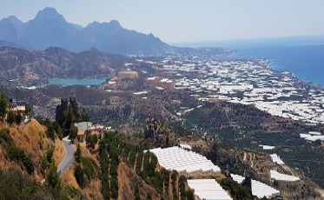
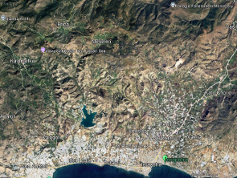
ΣΚΟΠΟΣ
ΕΙΣΑΓΩΓΗ – Περιοχή μελέτης
Φράγμα Μπραμιανών
Βασικό υδατικό έργο περιοχής
Χρήση για αρδευτικούς σκοπούς
Χωρητικότητα 16×10⁶ m³
Μεγάλες πιέσεις από καλλιέργειες και θερμοκήπια

Slide 8
ΜΕΘΟΔΟΛΟΓΙΑ
ΣΚΟΠΟΣ
Διαχείριση υδατικών πόρων στην περιοχή Ιεράπετρας (Ανατολική Κρήτη)
Εκτίμηση υδατικού ισοζυγίου και επιφανειακής απορροής (1964–2020) με τη χρήση του SWAT
Αξιολόγηση της συμβολής του ταμιευτήρα Μπραμιανών στην κάλυψη αρδευτικών αναγκών
→
→
→
ΕΙΣΑΓΩΓΗ – Περιοχή μελέτης

Slide 9
ΜΕΘΟΔΟΛΟΓΙΑ
ΔΕΔΟΜΈΝΑ εισόδου
SWAT
Δεδομένα εξόδου
Χάρτης περιοχής μελέτης
Υδρολογικά δεδομένα ποταμού
Βροχόπτωση (Male, Mithi)
Θερμοκρασία (Καστέλι, Καψάλι)
Χρήσεις γης
Πετρώματα
Χάρτης, συντεταγμένες
Βαθμονόμηση
Αλλαγή μεταβλητών
Ελλιπή δεδομένα
Νέα δεδομένα 2000-2020
Επαλήθευση με έλεγχο παροχής (NSE, PBIAS, RSR)
Ισοζύγιο φράγματος / Αρδευτικές ανάγκες (Σενάρια)
SWAT
Υδατικό ισοζύγιο 1964-2020
(Μύρτος, Μπραμιανά)
Αξιολόγηση παροχών για κάλυψη αρδευτικών αναγκών

Slide 10
ΜΕΘΟΔΟΛΟΓΙΑ – Επαλήθευση μοντέλου
Ποταμός Μύρτος
Ικανοποιητική ακρίβεια μοντέλου
NSE | 0.94
PBIAS | 1.73
RSR | 0.07
Performance Rating | NSE | PBIAS (%) | RSR
Very good | 0.75<NSE≤1.00 | PBIAS<±10 | 0.00≤RSR≤0.50
Good | 0.60<NSE≤0.75 | ±10≤PBIAS<±15 | 0.50<RSR≤0.60

Slide 11
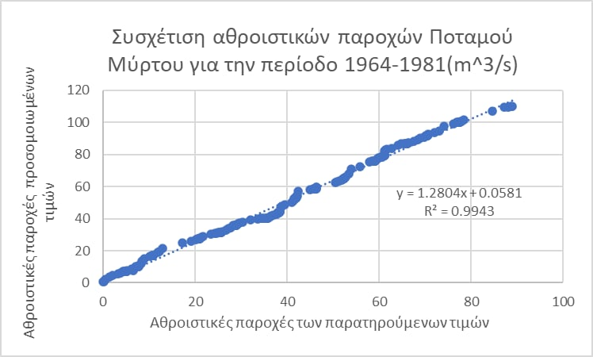
ΜΕΘΟΔΟΛΟΓΙΑ – Επαλήθευση μοντέλου
Ποταμός Μύρτος
Ικανοποιητική ακρίβεια μοντέλου
R²= 0,9943

Slide 12
ΜΕΘΟΔΟΛΟΓΙΑ – Επαλήθευση μοντέλου
Φράγμα Μπραμιανών
Ικανοποιητική ακρίβεια μοντέλου
NSE | 0.68
PBIAS | -0.41
RSR | 0.07
Performance Rating | NSE | PBIAS (%) | RSR
Very good | 0.75<NSE≤1.00 | PBIAS<±10 | 0.00≤RSR≤0.50
Good | 0.60<NSE≤0.75 | ±10≤PBIAS<±15 | 0.50<RSR≤0.60

Slide 13
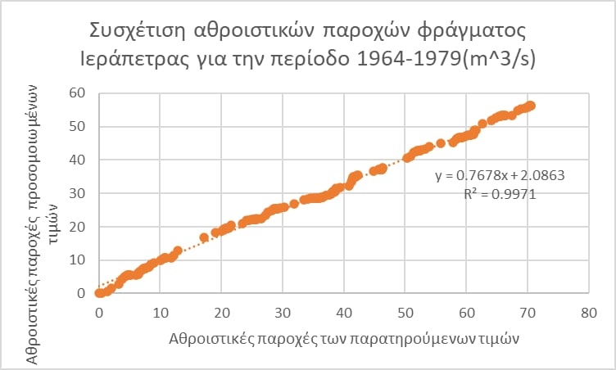
ΜΕΘΟΔΟΛΟΓΙΑ – Επαλήθευση μοντέλου
Φράγμα Μπραμιανών
Ικανοποιητική ακρίβεια μοντέλου
R²= 0,9971

Slide 14
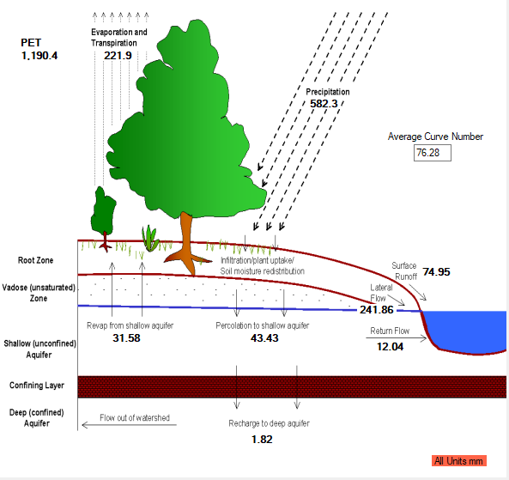
ΑΠΟΤΕΛΕΣΜΑΤΑ – Υδατικό Ισοζύγιο
Υδατικό Ισοζύγιο 1964-2020
P (βροχόπτωση) | 582.3mm
Qsur (επιφανειακή απορροή) | 12.87%
Qlat (πλευρική υπόγεια ροή) | 41.54%
Qrtn (συμβολή ρηχού υδροφορέα) | 2.07%
ET (εξατμισοδιαπνοή) | 38.11%
Revap (επαναεξάρτηση) | 5.42%
Qdeep (βαθιά διήθηση) | 0.31%
ΔS | -1,85mm

Slide 15
ΑΠΟΤΕΛΕΣΜΑΤΑ - Διάγραμμα Μύρτου 1970-2020
Αθροιστικές παροχές ποταμού Μύρτου για την περίοδο 51 ετών (1970-2020)
Ετήσιες αθροιστικές παροχές
Q_{min} = 10×10⁶ m³ /yr
Q_{max} = 60×10⁶ m³ /yr
Q_{av} = 29 ×10⁶ m³ /yr

Slide 16
ΑΠΟΤΕΛΕΣΜΑΤΑ - Διάγραμμα Φράγματος 1970-2020
Διάγραμμα παροχής φράγματος Ιεράπετρας 1961-2020
Ετήσιες αθροιστικές παροχές
Q_{min} = 4×10⁶ m³ /yr
Q_{max} = 16×10⁶ m³ /yr
Q_{av} = 9 ×10⁶ m³ /yr

Slide 17
ΑΠΟΤΕΛΕΣΜΑΤΑ - Διάγραμμα Φράγματος 1961-2020
Δεδομένα: ΤΟΕΒ Ιεράπετρας https://www.toebierapetras.gr/page.php?id=4&lang=1

Slide 18
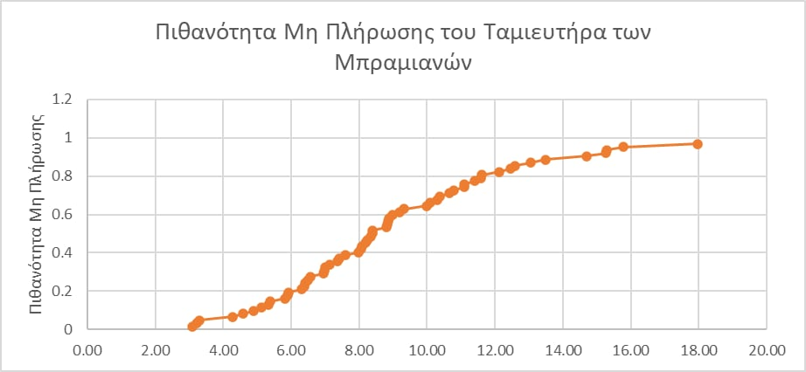
ΑΠΟΤΕΛΕΣΜΑΤΑ - Διάγραμμα Φράγματος 1961-2020

Slide 19
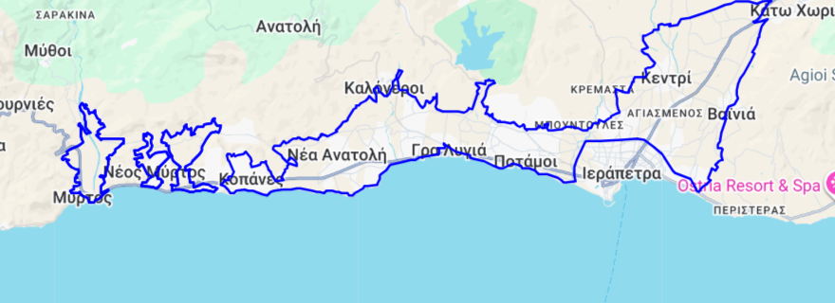
ΑΠΟΤΕΛΕΣΜΑΤΑ – Αρδευτικές ανάγκες
Υπολογισμός αρδευτικών αναγκών με δεδομένα ΕΛΣΤΑΤ
Αρδευόμενες Εκτάσεις – Irrigated Areas (στρέμματα) | Δήμος Ιεράπετρας | Δ.Ε. Ιεράπετρας
Αροτραίες – Arable | 276 | 167.4
Δενδρώδεις – Permanent Crops | 40867.8 | 31450.9
Αμπέλια – Vineyards | 618.3 | 445.4
Θερμοκήπια – Greenhouses | 5937 | 5336
Λοιπές – Other | 762.1 | 506.3
Σύνολικά | 48461.2 | 37906

Slide 20
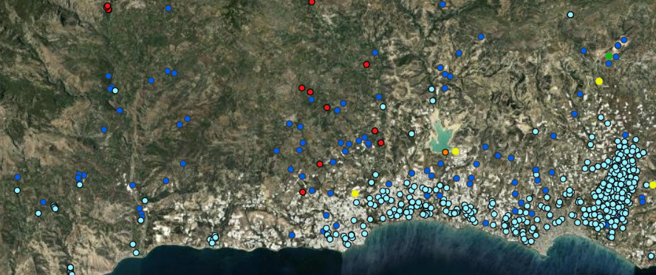
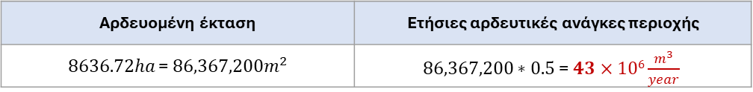
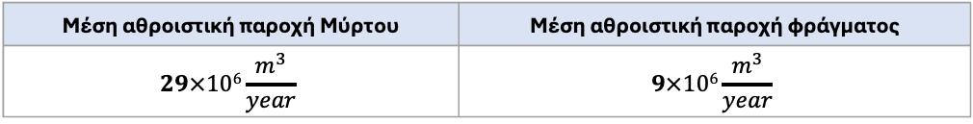
ΑΠΟΤΕΛΕΣΜΑΤΑ – Έλεγχος κάλυψης αναγκών
Διερεύνηση κάλυψης αρδευτικών αναγκών περιοχής Ιεράπετρας
Αρδευομένη έκταση | Ετήσιες αρδευτικές ανάγκες περιοχής
$8636.72ha$ = $86,367,200m^{2}$ | $86,367,200∗0.5$ = $43×106\frac{m^{3}}{year}$
Αδυναμία κάλυψης
Μέση αθροιστική παροχή Μύρτου | Μέση αθροιστική παροχή φράγματος
$$29×106\frac{m^{3}}{year}$$ | $$9×106\frac{m^{3}}{year}$$
→ Ανάγκη για γεωτρήσεις

Slide 21
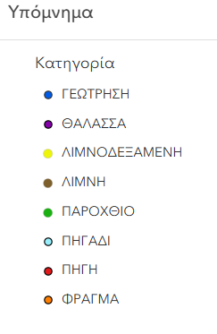
ΑΠΟΤΕΛΕΣΜΑΤΑ – Έλεγχος κάλυψης αναγκών
Χάρτης Γεωτρήσεων – Περιοχή Ιεράπετρας

Slide 22
ΣΥΜΠΕΡΑΣΜΑΤΑ - ΠΡΟΤΑΣΕΙΣ
Υψηλή εξάρτηση από υπόγειους υδροφορείς → κίνδυνος υφαλμύρηνσης
Δυσκολία μοντελοποίησης ταμιευτήρα Μπραμιανών: Έλλειψη αξιόπιστων δεδομένων γεωτρήσεων
Απαιτείται ολοκληρωμένο σύστημα παρακολούθησης των γεωτρήσεων για βιώσιμη διαχείριση των υδάτινων πόρων
Αδυναμία κάλυψης αρδευτικών αναγκών / Αδυναμία πλήρωσης φράγματος Μπραμιανών

Slide 23
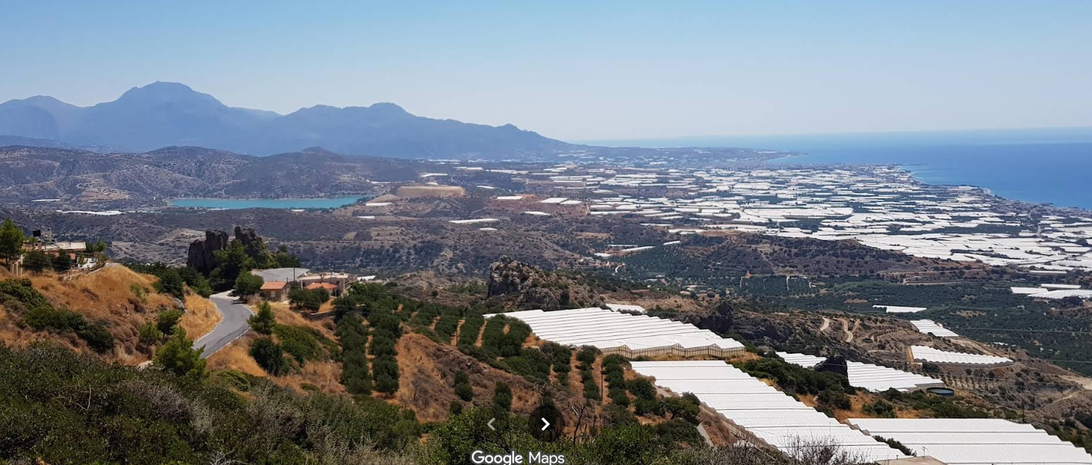
Ευχαριστώ για την προσοχή σας

